Slide 1
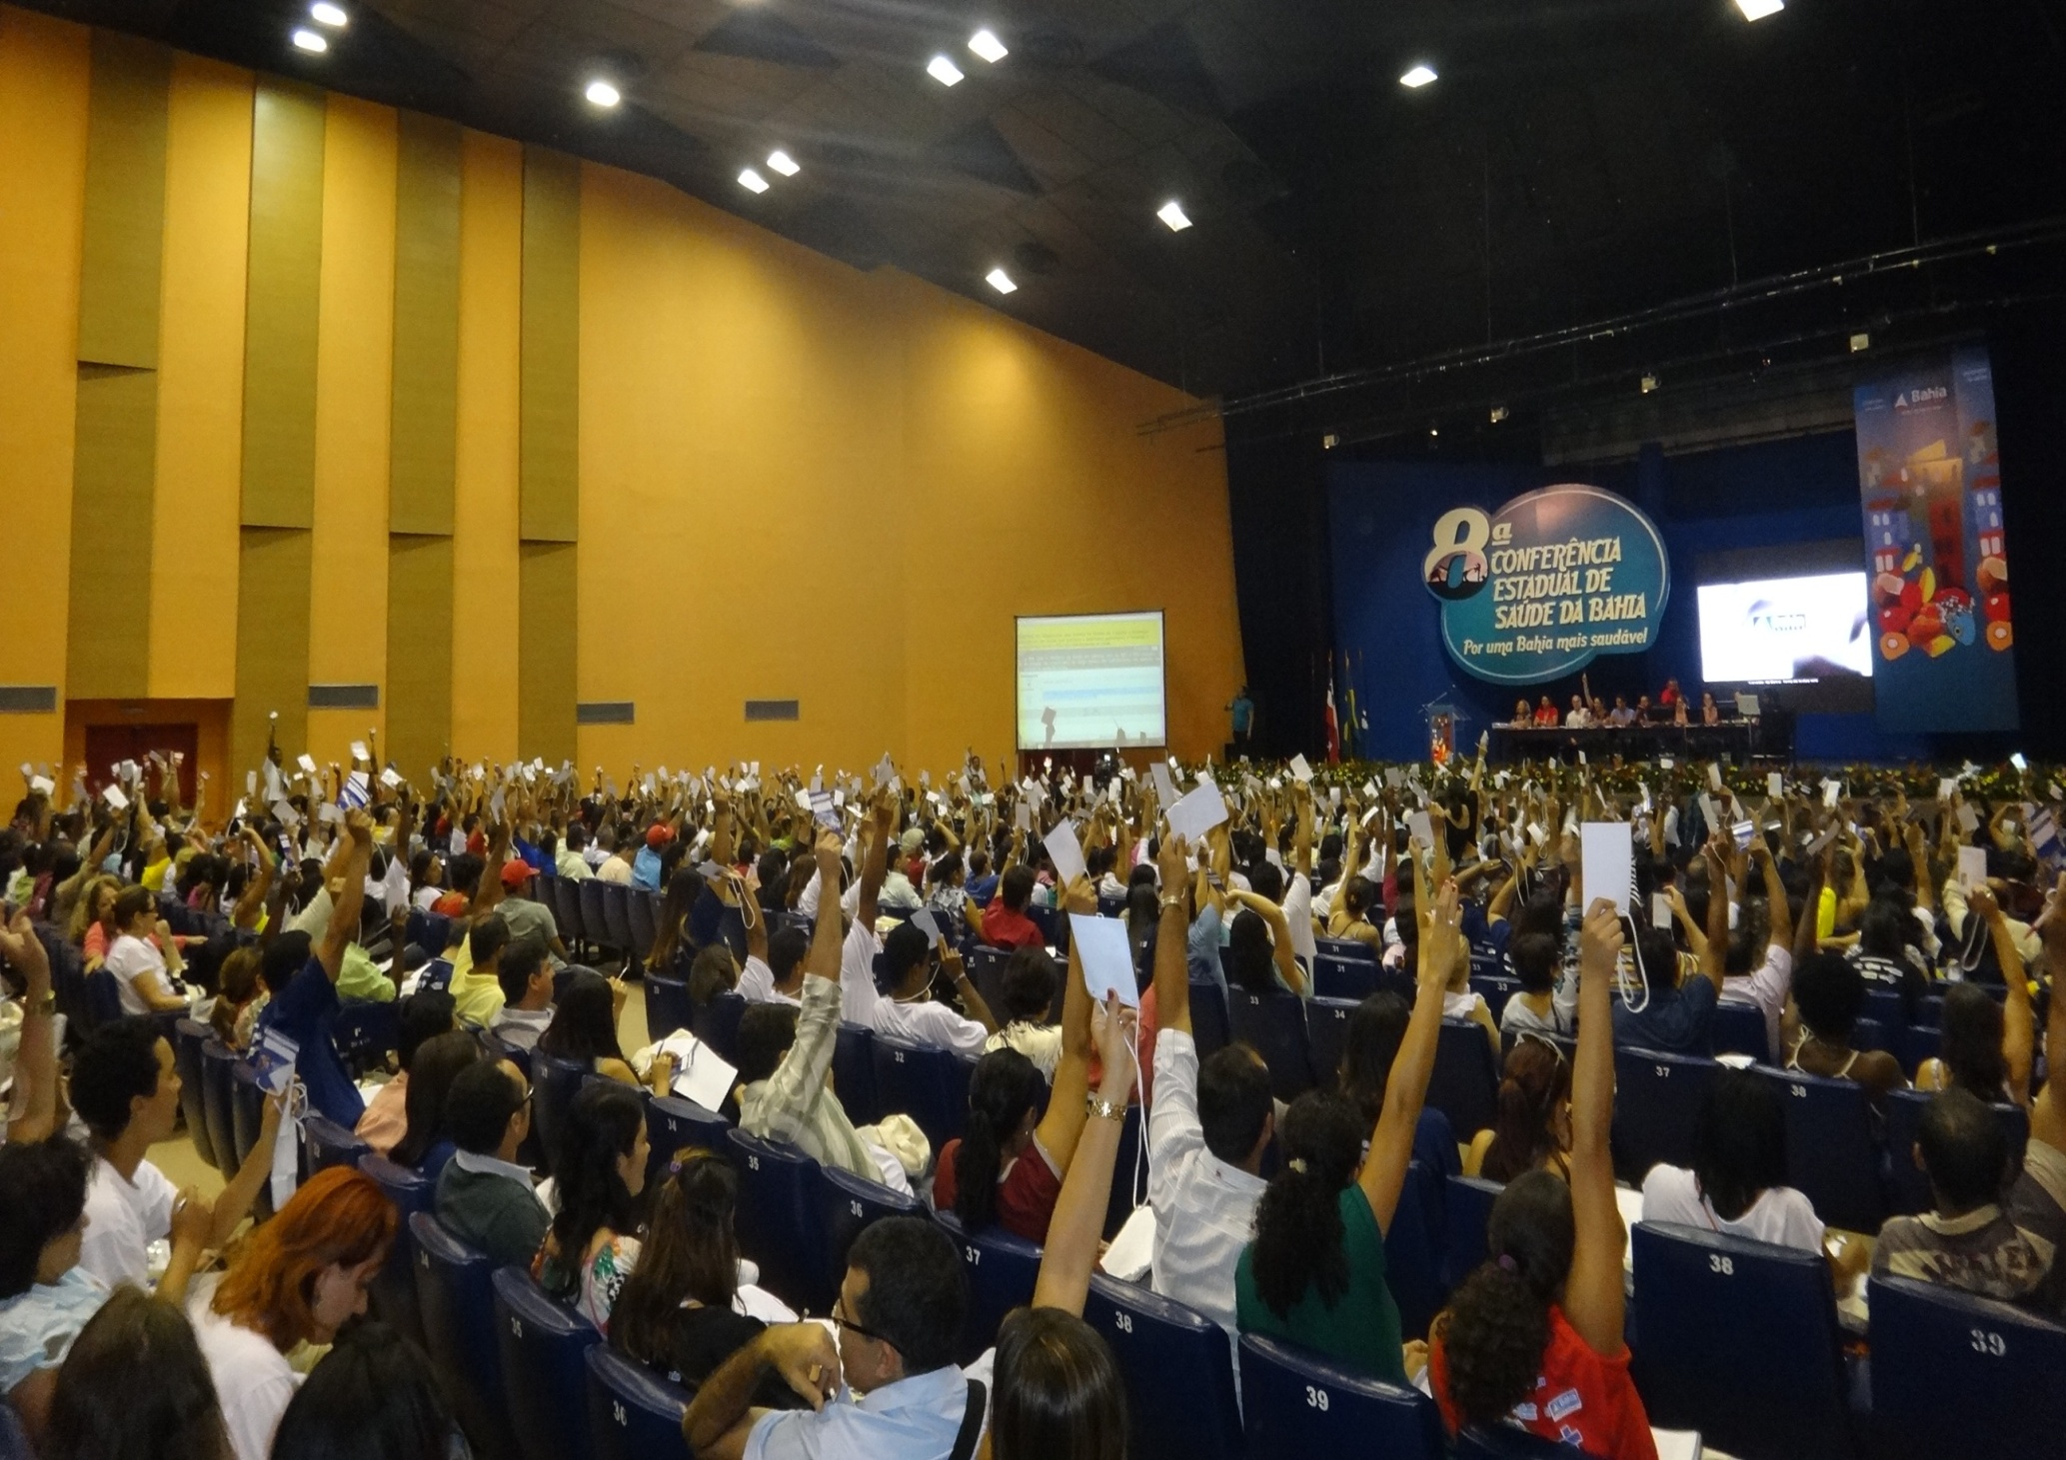

Slide 2
Saúde Pública de Qualidade para Cuidar Bem das Pessoas: Direito do Povo Brasileiro
9º CONFERES
CONFERÊNCIA ESTADUAL DE SAÚDE
BAHIA SUS SESAB

Slide 3
DECRETO DE 15 DE DEZEMBRO DE 2014
Art. 1º Fica convocada a 15ª Conferência Nacional de Saúde, a se realizar no período de 23 a 26 de novembro de 2015, em Brasília, Distrito Federal, com o tema: "Saúde Pública de Qualidade para Cuidar Bem das Pessoas" e o eixo: "Direito do Povo Brasileiro".
Art. 2º A 15ª Conferência Nacional de Saúde será coordenada pelo presidente do Conselho Nacional de Saúde e presidida pelo Ministro de Estado da Saúde e, em sua ausência ou impedimento, pelo Secretário-Executivo do Ministério da Saúde.
Art. 3º As etapas municipais da 15ª Conferência Nacional de Saúde serão realizadas no período de 9 de abril a 15 de julho de 2015, e as etapas estaduais no período de 16 de julho a 30 de setembro de 2015.
Art. 4º A 15ª Conferência Nacional de Saúde compreenderá etapa de monitoramento após o período de realização da etapa nacional de que trata o art. 1º.
Art. 5º O regimento interno da 15ª Conferência Nacional de Saúde será aprovado pelo Conselho Nacional de Saúde e editado mediante portaria do Ministro de Estado da Saúde.
Art. 6º As despesas com a organização e realização da 15ª Conferência Nacional de Saúde correrão por conta de recursos orçamentários consignados ao Ministério da Saúde.
Art. 7º Este Decreto entra em vigor na data de sua publicação.
DILMA ROUSSEFF

Slide 4
Plenárias populares
Pela primeira vez, a preparação da Conferência Nacional será precedida pela realização de plenárias populares nas cinco regiões do país, com a participação de conselheiros de saúde e representantes de movimentos sociais. A ideia é expandir ainda mais a participação popular para garantir um envolvimento maior de toda a sociedade brasileira.

Slide 5
9ª Conferência Estadual de Saúde da Bahia
DECRETO Nº de de 2015
O GOVERNADOR DO ESTADO DA BAHIA, no uso de suas atribuições e considerando o que foi deliberado pelo Conselho Estadual de Saúde em sua 216ª reunião ordinária do dia 29 de janeiro de 2015
RESOLVE:
Art. 1º Convocar a 9ª Conferência Estadual de Saúde, a se realizar no período de 15 a 17 de setembro de 2015, no Centro de Convenções da Bahia, em Salvador – Bahia, com o tema: Saúde Pública de Qualidade para Cuidar Bem das Pessoas” e o eixo: “Direito do Povo Brasileiro”.
Art. 2º A 9ª Conferência Estadual de Saúde será coordenada pelo presidente do CES e presidida pelo Secretário da Saúde do Estado da Bahia.
Art. 3º As etapas municipais da 9ª Conferência Estadual de Saúde serão realizadas no período de 9 de abril a 15 de julho de 2015
Art. 4º O regimento interno da 9ª Conferência Estadual de Saúde será aprovado pelo Conselho Estadual de Saúde e editado mediante portaria do Secretário de Estado da Saúde.
Art. 5º As despesas com a organização e realização da 9ª Conferência Estadual de Saúde correrão por conta de recursos orçamentários consignados à Secretaria Estadual de Saúde.
Art. 6º Esta Portaria entra em vigor na data de sua publicação.

Slide 6
Encaminhamentos
Decreto de convocação
Mobilização das plenárias populares e dos conselhos municipais de saúde
Comissão organizadora
Comissão de relatoria
Elaboração do regimento
Orçamentação

